Slide 1
Polska 2018
reżyseria: Jacek Piotr Bławut
^{Materiały pomocnicze}
^{dla nauczycieli}
Scenariusz lekcji

Slide 2
Prezentacja o czasie, wspomnieniach, a także o tym czym jest kreatywność i czy ma jakieś granice. Jak wyobraźnia pozwala nam rozwiązywać trudne sprawy, zrozumieć, jak działa świat i poradzić sobie ze smutkiem i zagubieniem?
Czy sztuka i filmy pomagają nam w trudnych momentach?
Zapraszamy do środka!

Slide 3
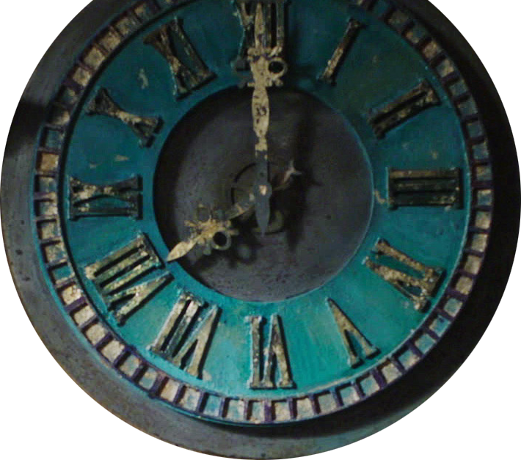
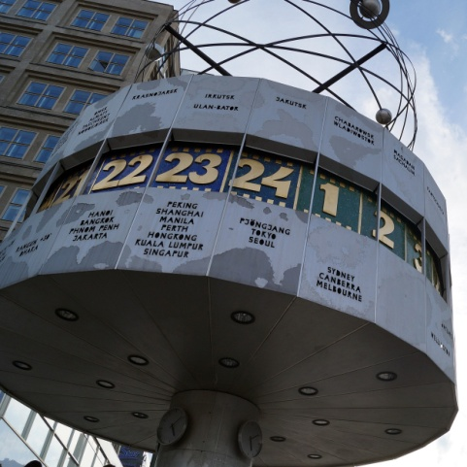
Czas to coś
co można zmierzyć?
Kalendarz Azteków
(fot. Pixabay)
Zegar Urania w Berlinie
(fot. Pixabay)
Klepsydra
(fot. Pixabay)

Slide 4
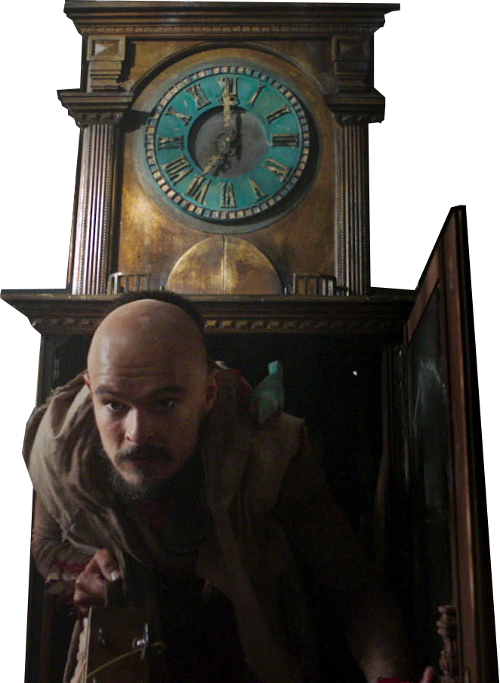
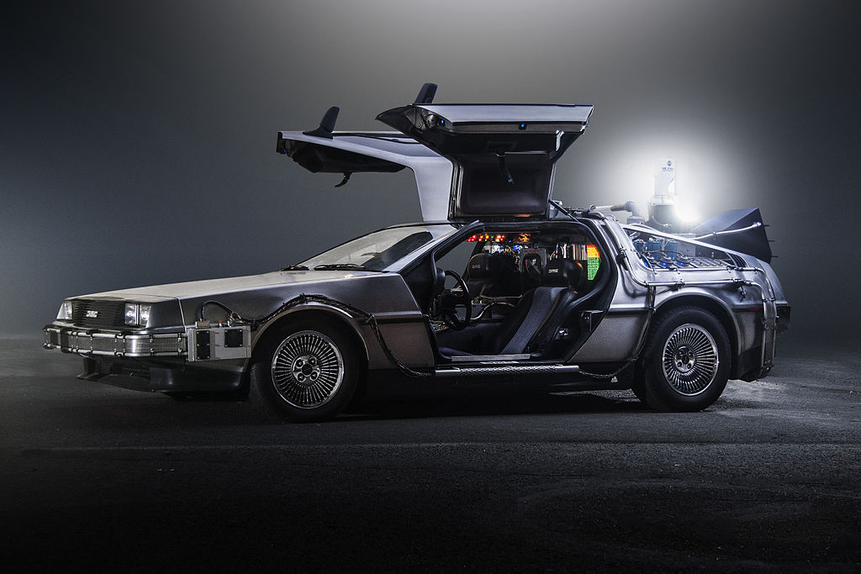
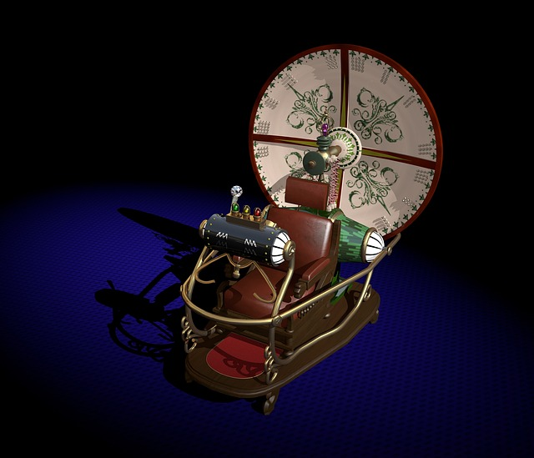
A może czas to coś
co można przeskoczyć?
Fot nr 1: Wehikuł czasu, Wikipedia, Oto Godfrey and Justin Morton,
Creative Commons Attribution-Share Alike 4.0 International license
Fot nr 2: Wehikuł czasu, Pixabay

Slide 5
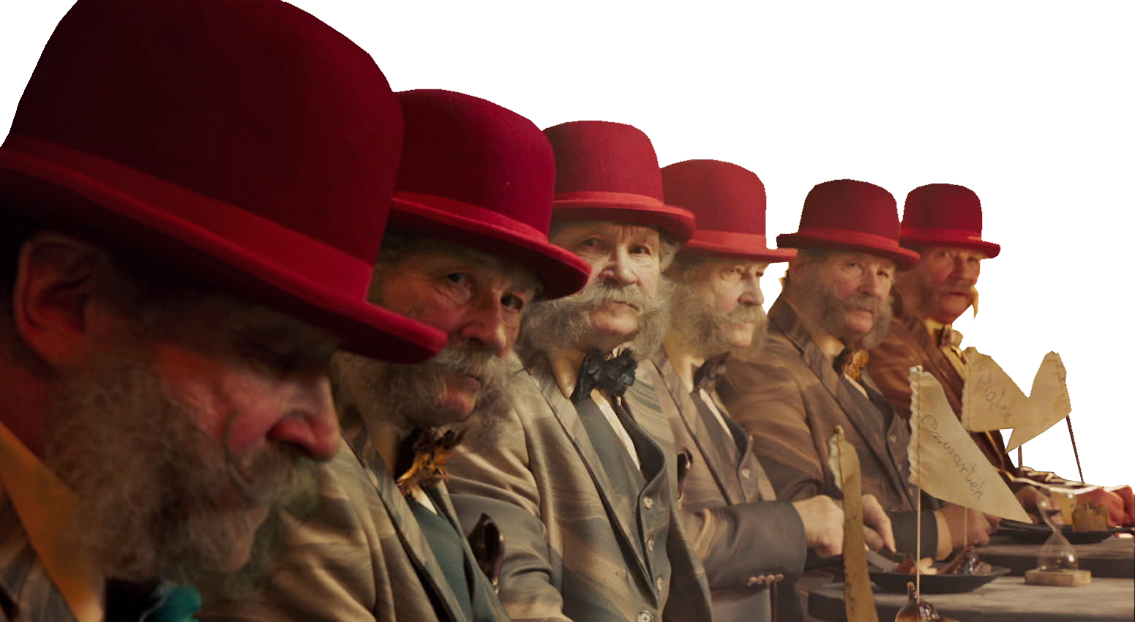
Albo też czas to coś
co można pożreć?

Slide 6
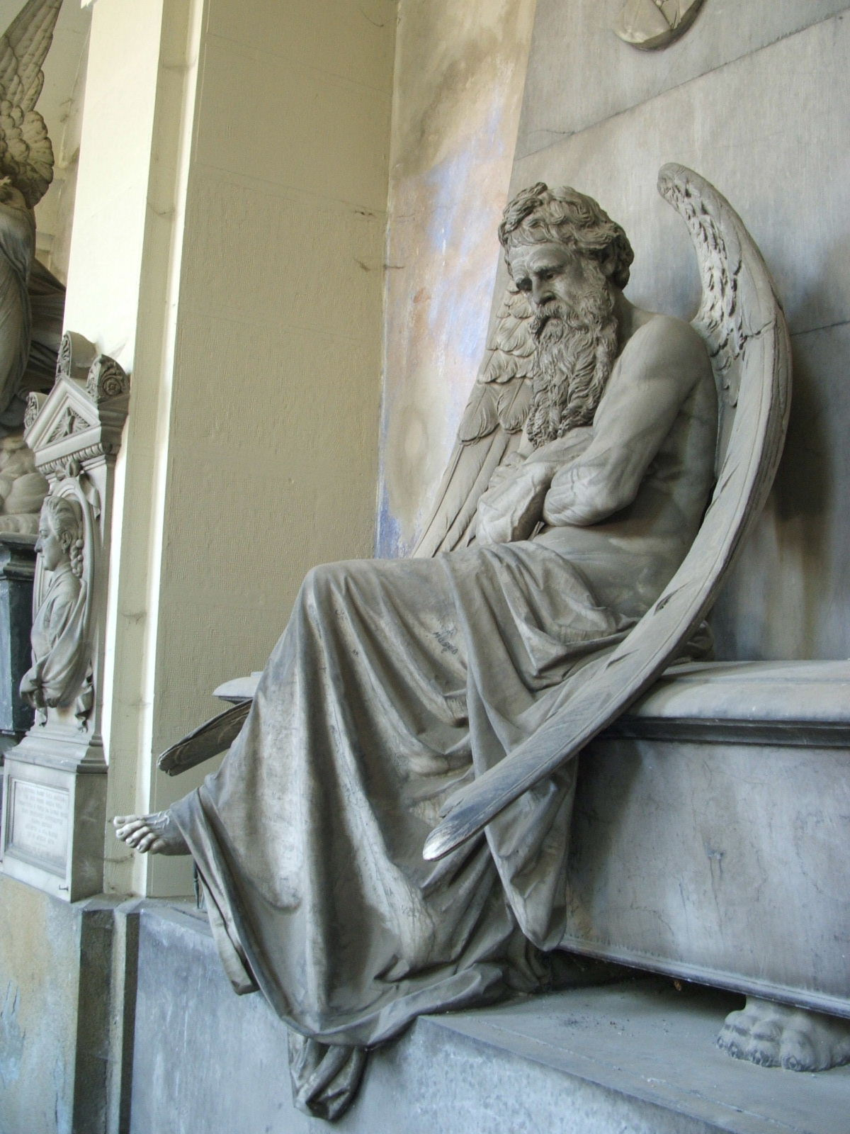
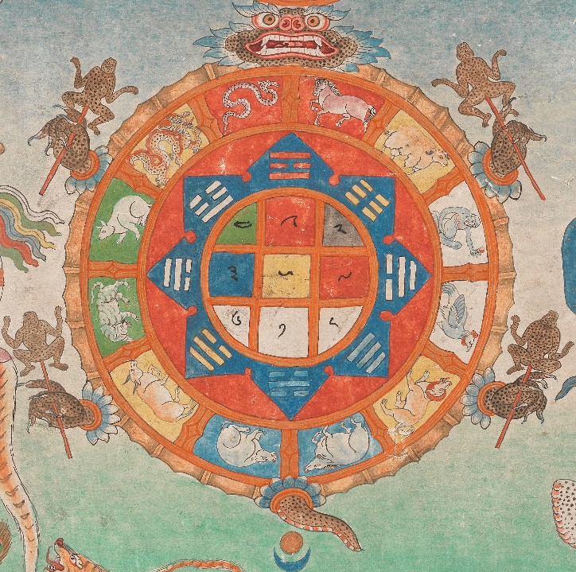
A jeśli czas to jakaś osoba
albo jakieś zwierzę?
Fot nr 1: Wykres upuszczania krwi, Tybet. Źródło: Wellcome Collection. CC BY
Fot nr 2: Theodorosa Pelecanosa 1478, Wikipedia Public Domain
Fot nr 3: Chronos, Bóg czasu autor: Santo Saccomanno, 1876, Twice25 e Rinina25
[CC BY-SA 3.0 (http://creativecommons.org/licenses/by-sa/3.0/)]
Żółw z wykresem dobrych i złych dni
do upuszczania krwi
Uroboros
Chronos

Slide 7
Czas
może być
wszystkim
co tylko
sobie
wyobrazisz
Trwałość pamięci –
S. Dali (1931)
(Rzeźba przed palmiarnią w Kew Gardens,
inspirowana obrazem, Wikipedia,
Stephen Dawson / Palm House at Kew Gardens / CC BY-SA 2.0)

Slide 8
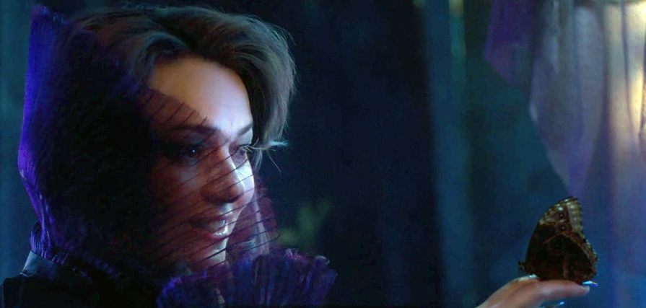
Wyobraźnia pomoże ci zobaczyć
rzeczy zupełnie
inaczej

Slide 9
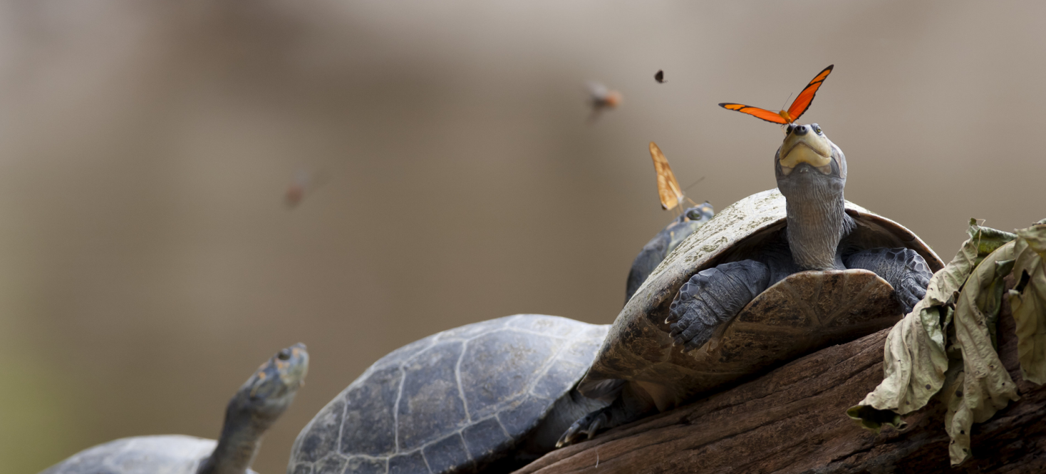
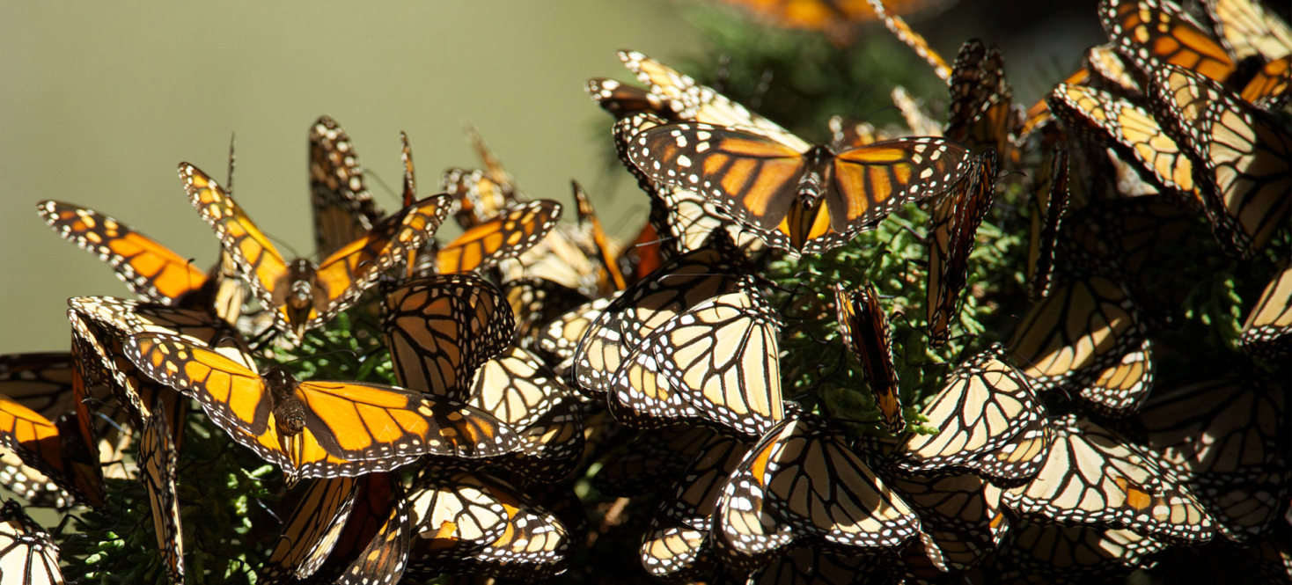
Co
widzisz?
Fot: Wikipedia,
Domena Publiczna
I jak
o tym
opowiesz
innym?

Slide 10
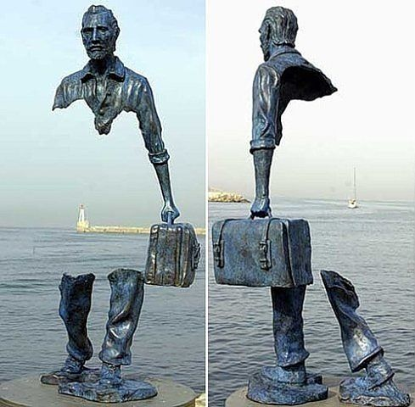
Co czujesz?
I jak to
opowiesz
innym?
Rzeźba „Podróżnicy” Brunona Catalana w Marsylii
Fot Clint McClain, Attribution 2.0 Generic (CC BY 2.0)
Notes:
Znalazłam Brunona Catalano w wolnym dostępie. https://www.flickr.com/photos/92603207@N03/8466441866
To jest rzeźba, która znajduje się w przestrzeni publicznej, więc ponoć można jej robić zdjęcia i upowszechniać.
Wiersz usuwamy☹

Slide 11
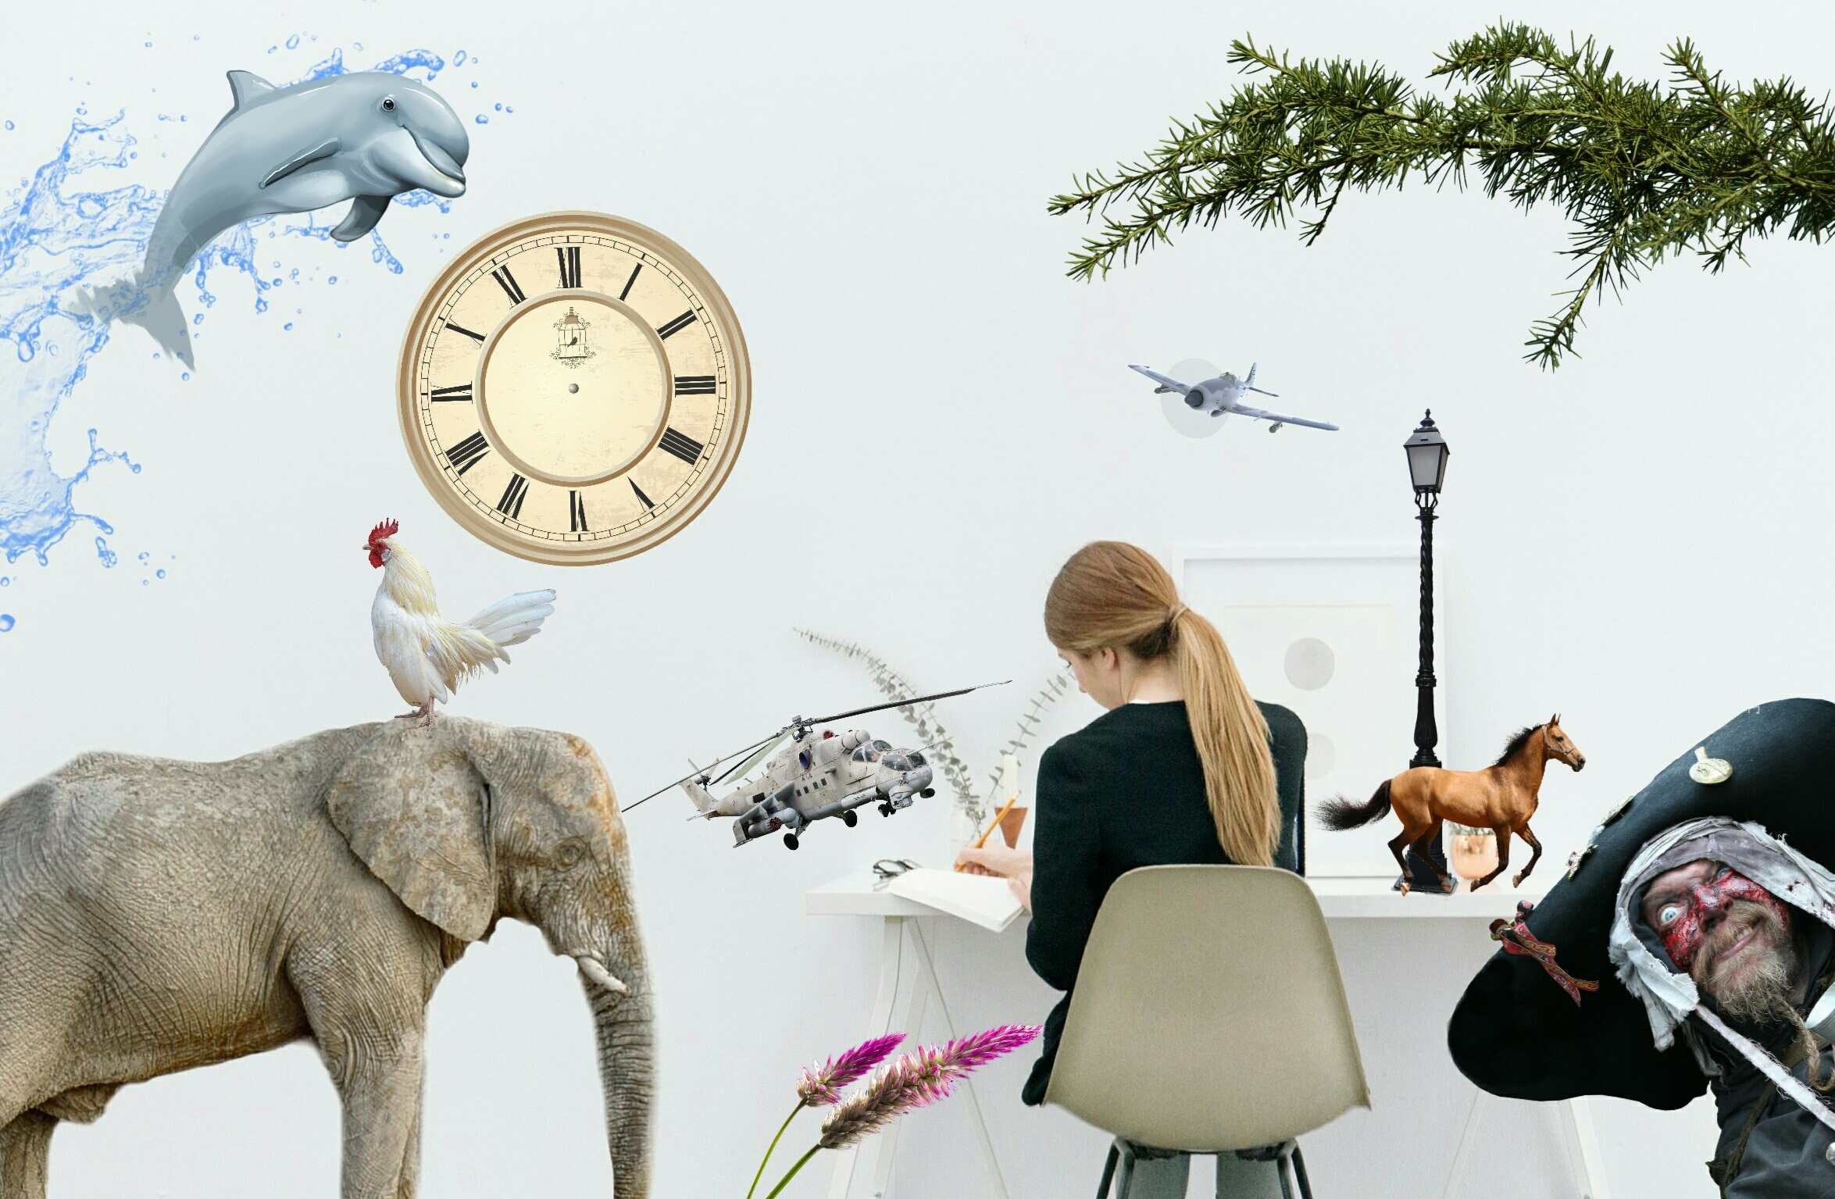
Wyobraźnia
nie zna granic!
Mohamed_Hassan
Pixabay License
Notes:
To zdecydowanie zamieńmy.
Miałeś taką ładną grafikę do tego.

Slide 12
A czy filmowi
bohaterowie
mogą nam
w czymś pomóc?
Notes:
Musimy dać jakiś fotos z „Dnia czekolady”

Slide 13
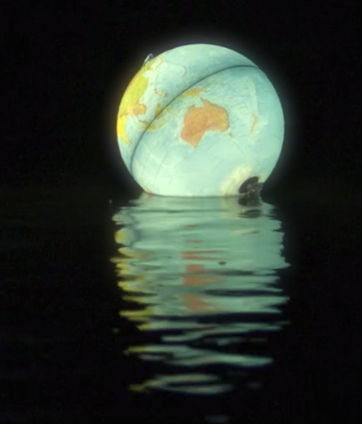
Co kryje w sobie
Dzień czekolady?

Slide 14
Dziękujemy za uwagę

